Slide 1


深圳
Guava介绍
resolveType
2018.11

Slide 2
课程概要
基本工具
集合
缓存
函数式风格
并发
字符串处理
原生类型
区间
I/O
散列
事件总线
数学运算
反射

Slide 3
基本工具 Basic utilities
01
让使用Java语言变得更舒适

Slide 4
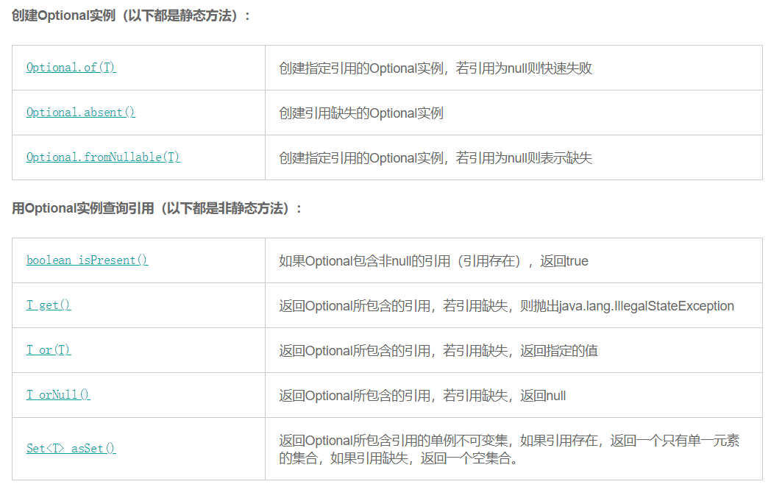
使用和避免null
Guava用Optional<T>表示可能为null的T类型引用。一个Optional实例可能包含非null的引用（我们称之为引用存在），也可能什么也不包括（称之为引用缺失）。它从不说包含的是null值，而是用存在或缺失来表示。但Optional从不会包含null值引用。
例子： Optional.fromNullable(a).or(b)

Slide 5
前置条件(Preconditions)
Guava在Preconditions类中提供了若干前置条件判断的实用方法，每个方法都有三个变种：
没有额外参数：抛出的异常中没有错误消息；
有一个Object对象作为额外参数：抛出的异常使用Object.toString() 作为错误消息；
有一个String对象作为额外参数，并且有一组任意数量的附加Object对象：这个变种处理异常消息的方式有点类似printf，但考虑GWT的兼容性和效率，只支持%s指示符
Preconditions.checkArgument(i >= 0, "Argument was %s but expected nonnegative", i); Preconditions.checkArgument(i > j, "Expected i < j, but %s > %s", i, j);

Slide 6
前置条件(Preconditions)
方法声明（不包括额外参数） | 描述 | 检查失败时抛出的异常
checkArgument(boolean) | 检查boolean是否为true，用来检查传递给方法的参数。 | IllegalArgumentException
checkNotNull(T) | 检查value是否为null，该方法直接返回value，因此可以内嵌使用checkNotNull。 | NullPointerException
checkState(boolean) | 用来检查对象的某些状态。 | IllegalStateException
checkElementIndex(int index, int size) | 检查index作为索引值对某个列表、字符串或数组是否有效。index>=0 && index<size * | IndexOutOfBoundsException
checkPositionIndex(int index, int size) | 检查index作为位置值对某个列表、字符串或数组是否有效。index>=0 && index<=size * | IndexOutOfBoundsException
checkPositionIndexes(int start, int end, int size) | 检查[start, end]表示的位置范围对某个列表、字符串或数组是否有效* | IndexOutOfBoundsException

Slide 7
常见Object方法
equals()
assertTrue(Objects.equal(1, 1)); assertTrue(Objects.equal(null, null)); String s1 = "foobar"; String s2 = new String(s1); assertTrue(Objects.equal(s1, s2));
hashCode
assertTrue(Objects.hashCode(1, 2, null) != Objects.hashCode(1, 2));
compare/compareTo
Guava提供了ComparisonChain。
ComparisonChain执行一种懒比较：它执行比较操作直至发现非零的结果，在那之后的比较输入将被忽略。

Slide 8
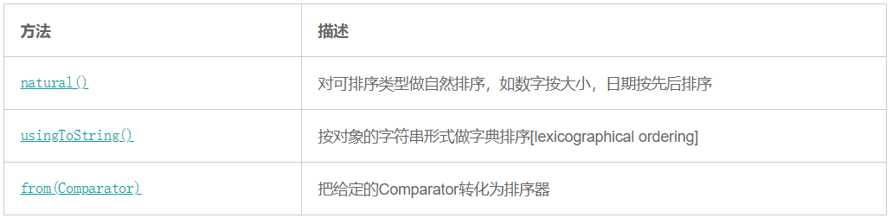
Guava强大的”流畅风格比较器(Ordering)
创建排序器

Slide 9
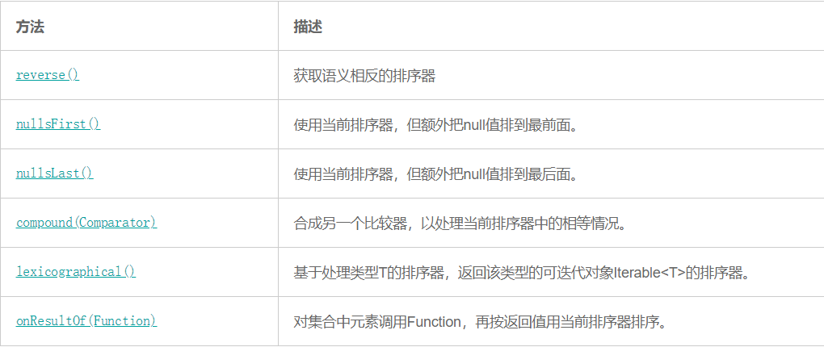
Guava强大的”流畅风格比较器(Ordering)
2. 链式调用方法：通过链式调用，可以由给定的排序器衍生出其它排序器

Slide 10
集合 Collections
02
Guava对JDK集合的扩展

Slide 11
不可变集合
优点：
当对象被不可信的库调用时，不可变形式是安全的；
不可变对象被多个线程调用时，不存在竞态条件问题
不可变集合不需要考虑变化，因此可以节省时间和空间。所有不可变的集合都比它们的可变形式有更好的内存利用率（分析和测试细节）；
不可变对象因为有固定不变，可以作为常量来安全使用。
使用方式：
copyOf方法，如ImmutableSet.copyOf(set);
of方法，如ImmutableSet.of(“a”, “b”, “c”)或 ImmutableMap.of(“a”, 1, “b”, 2);
Builder工具，如
asList视图：
sortedSet.asList().get(k) //ImmutableSortedSet中读取第k个最小元素

Slide 12
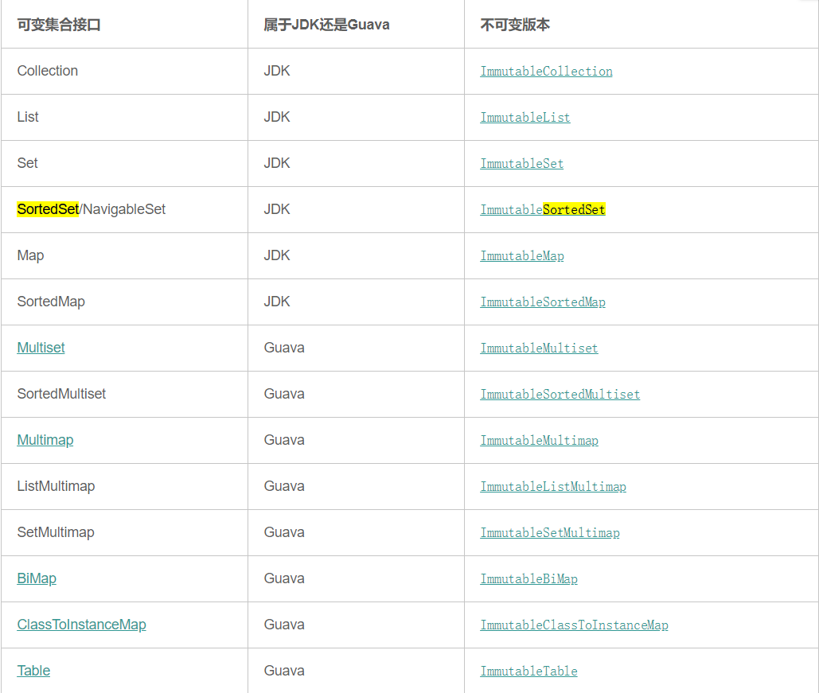
关联可变集合和不可变集合

Slide 13
新集合类型（ Multiset ）
Multiset（无序的ArrayList && Map<E, Integer> ）
无序的ArrayList：
add(E)添加单个给定元素，addAll(Collection添加集合中所有元素
iterator()返回一个迭代器，包含Multiset的所有元素（包括重复的元素）
size()返回所有元素的总个数（包括重复的元素）
当把Multiset看作Map<E, Integer>时
count(Object)返回给定元素的计数。HashMultiset.count的复杂度为O(1)，TreeMultiset.count的复杂度为O(log n)。
entrySet()返回Set<Multiset.Entry<E>>，和Map的entrySet类似。
elementSet()返回所有不重复元素的Set<E>，和Map的keySet()类似。
所有Multiset实现的内存消耗随着不重复元素的个数线性增长。

Slide 14
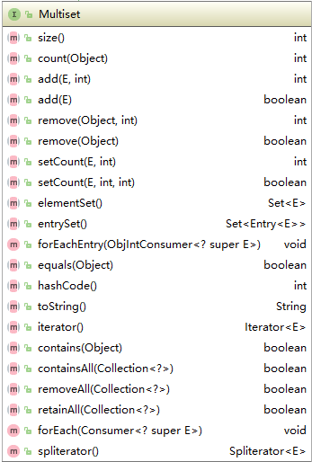
新集合类型（ Multiset ）

Slide 15
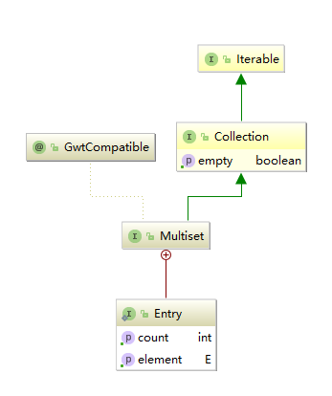
新集合类型（ Multiset ）
特别注意：
Multiset中的元素计数只能是正数。任何元素的计数都不能为负，也不能是0。elementSet()和entrySet()视图中也不会有这样的元素。
multiset.size()返回集合的大小，等同于所有元素计数的总和。对于不重复元素的个数，应使用elementSet().size()方法。（因此，add(E)把multiset.size()增加1）
multiset.iterator()会迭代重复元素，因此迭代长度等于multiset.size()。
Multiset支持直接增加、减少或设置元素的计数。setCount(elem, 0)等同于移除所有elem。
对multiset 中没有的元素，multiset.count(elem)始终返回0。

Slide 16
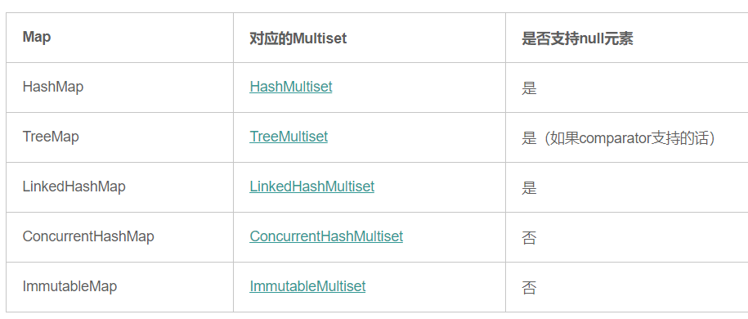
Multiset 的各种实现

Slide 17
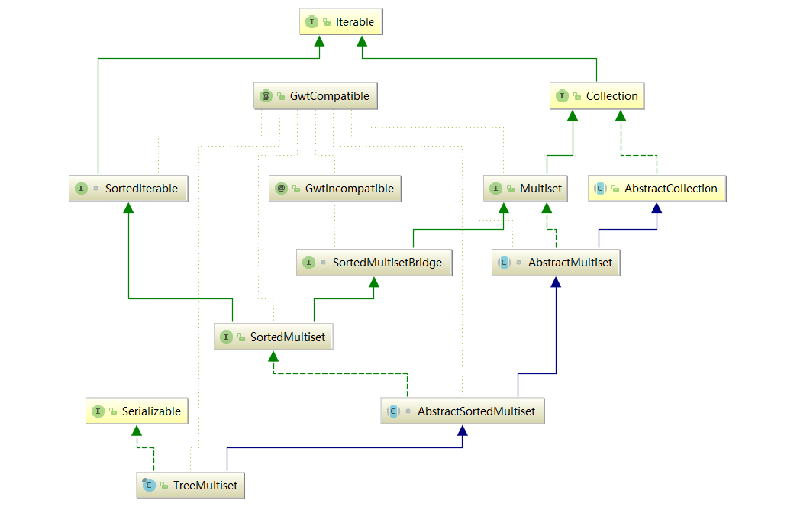
TreeMultiset

Slide 18
新集合类型（ Multimap ）
概念：
“键-单个值映射”的集合：
a -> 1 a -> 2 a ->4 b -> 3 c -> 5
“键-值集合映射”的映射：
a -> [1, 2, 4] b -> 3 c -> 5
原因：asMap()视图返回Map<K, Collection<V>>，

Slide 19
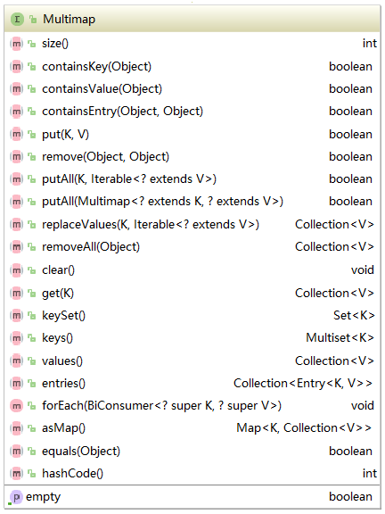
新集合类型（ Multimap ）
Multimap.get(key)总是返回非null、但是可能空的集合。要返回null，请使用asMap()视图获取一个Map<K, Collection<V>>。
当且仅当有值映射到键时，Multimap.containsKey(key)才会返回true。
Multimap.entries()返回Multimap中所有”键-单个值映射”——包括重复键。如果你想要得到所有”键-值集合映射”，请使用asMap().entrySet()。
Multimap.size()返回所有”键-单个值映射”的个数，而非不同键的个数。要得到不同键的个数，请改用Multimap.keySet().size()。

Slide 20
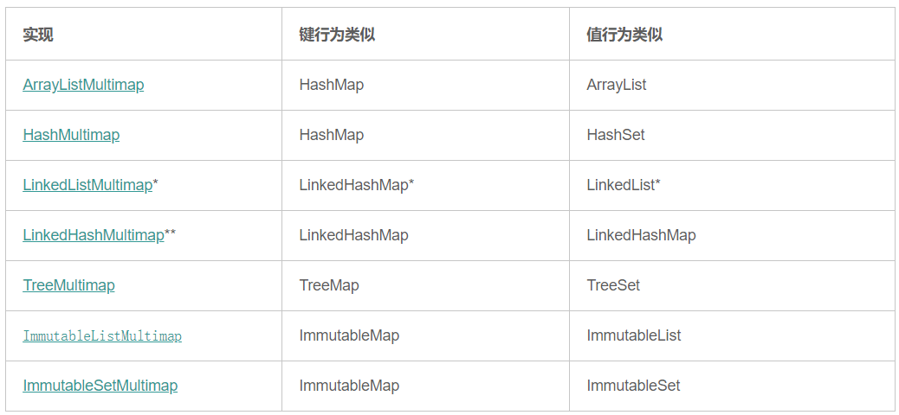
新集合类型（ Multimap ）
除了两个不可变形式的实现，其他所有实现都支持null键和null值

Slide 21
缓存 catch
03
本地缓存实现，支持多种缓存过期策略

Slide 22
适用场景
通常来说，Guava Cache适用于：
你愿意消耗一些内存空间来提升速度。
你预料到某些键会被查询一次以上。
缓存中存放的数据总量不会超出内存容量。

Slide 23
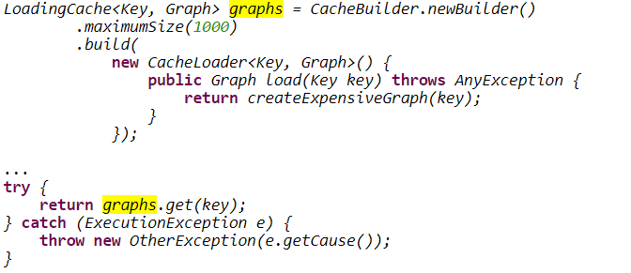
CacheLoader
构建LoadingCache：
从LoadingCache查询的正规方式是使用get(K)方法。这个方法要么返回已经缓存的值，要么使用CacheLoader向缓存原子地加载新值
getAll(Iterable<? extends K>)方法用来执行批量查询。默认情况下，对每个不在缓存中的键，getAll方法会单独调用CacheLoader.load来加载缓存项。

Slide 24
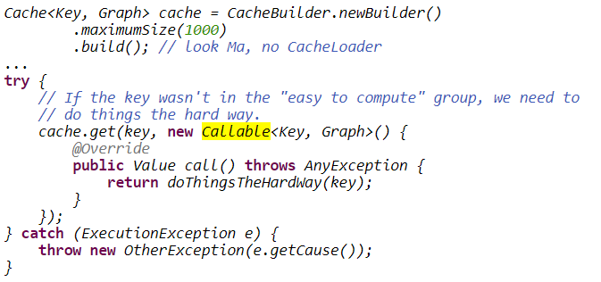
Callable
获取缓存：
所有类型的Guava Cache，不管有没有自动加载功能，都支持get(K, Callable<V>)方法。这个方法返回缓存中相应的值，或者用给定的Callable运算并把结果加入到缓存中
显式插入：
使用cache.put(key, value)方法可以直接向缓存中插入值，这会直接覆盖掉给定键之前映射的值

Slide 25
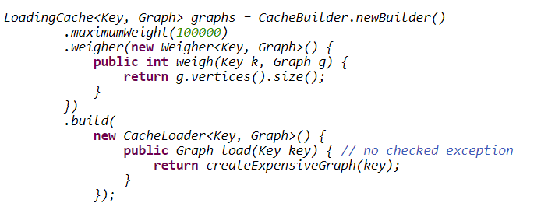
缓存回收(基于容量的回收)
基于容量的回收（size-based eviction）
如果要规定缓存项的数目不超过固定值，只需使用CacheBuilder.maximumSize(long)。缓存将尝试回收最近没有使用或总体上很少使用的缓存项。
不同的缓存项有不同的“权重”（weights）——例如，如果你的缓存值，占据完全不同的内存空间，你可以使用CacheBuilder.weigher(Weigher)指定一个权重函数，并且用CacheBuilder.maximumWeight(long)指定最大总重。

Slide 26
缓存回收(定时回收)
CacheBuilder提供两种定时回收的方法：
expireAfterAccess(long, TimeUnit)：缓存项在给定时间内没有被读/写访问，则回收。请注意这种缓存的回收顺序和基于大小回收一样。
expireAfterWrite(long, TimeUnit)：缓存项在给定时间内没有被写访问（创建或覆盖），则回收。如果认为缓存数据总是在固定时候后变得陈旧不可用，这种回收方式是可取的。

Slide 27
缓存回收(基于引用的回收)
通过使用弱引用的键、或弱引用的值、或软引用的值，Guava Cache可以把缓存设置为允许垃圾回收：
CacheBuilder.weakKeys()：使用弱引用存储键。当键没有其它（强或软）引用时，缓存项可以被垃圾回收。因为垃圾回收仅依赖恒等式（==），使用弱引用键的缓存用==而不是equals比较键。
CacheBuilder.weakValues()：使用弱引用存储值。当值没有其它（强或软）引用时，缓存项可以被垃圾回收。因为垃圾回收仅依赖恒等式（==），使用弱引用值的缓存用==而不是equals比较值。
CacheBuilder.softValues()：使用软引用存储值。软引用只有在响应内存需要时，才按照全局最近最少使用的顺序回收。考虑到使用软引用的性能影响，我们通常建议使用更有性能预测性的缓存大小限定（见上文，基于容量回收）。使用软引用值的缓存同样用==而不是equals比较值。

Slide 28
显式清除
个别清除：Cache.invalidate(key)
批量清除：Cache.invalidateAll(keys)
清除所有缓存项：Cache.invalidateAll()

Slide 29
清理什么时候发生？
使用CacheBuilder构建的缓存不会"自动"执行清理和回收工作，也不会在某个缓存项过期后马上清理，也没有诸如此类的清理机制。相反，它会在写操作时顺带做少量的维护工作，或者偶尔在读操作时做——如果写操作实在太少的话。
这样做的原因在于：如果要自动地持续清理缓存，就必须有一个线程，这个线程会和用户操作竞争共享锁。此外，某些环境下线程创建可能受限制，这样CacheBuilder就不可用了。
相反，我们把选择权交到你手里。如果你的缓存是高吞吐的，那就无需担心缓存的维护和清理等工作。如果你的 缓存只会偶尔有写操作，而你又不想清理工作阻碍了读操作，那么可以创建自己的维护线程，以固定的时间间隔调用Cache.cleanUp()。ScheduledExecutorService可以帮助你很好地实现这样的定时调度。

Slide 30
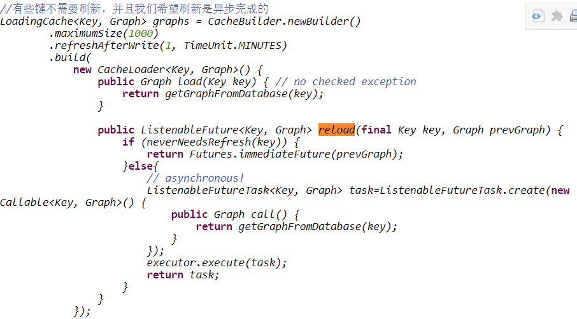
刷新
在刷新操作进行时，缓存仍然可以向其他线程返回旧值，而不像回收操作，读缓存的线程必须等待新值加载完成。
如果刷新过程抛出异常，缓存将保留旧值，而异常会在记录到日志后被丢弃[swallowed]。
重载CacheLoader.reload(K, V)可以扩展刷新时的行为，这个方法允许开发者在计算新值时使用旧的值。

Slide 31
函数式风格 Functional idioms
04
可以显著简化代码

Slide 32
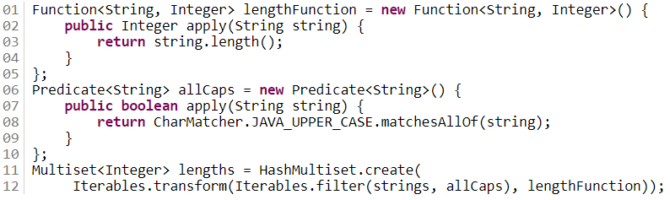
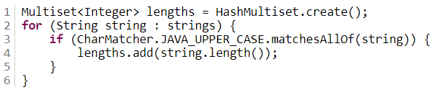
代码比较
函数式编程(1.8以前)
命令式编程

Slide 33
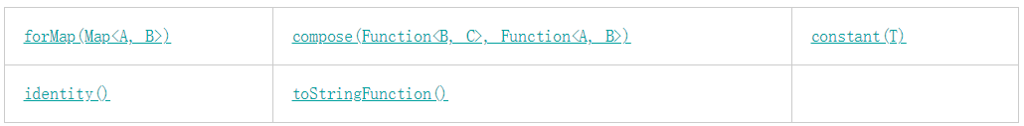
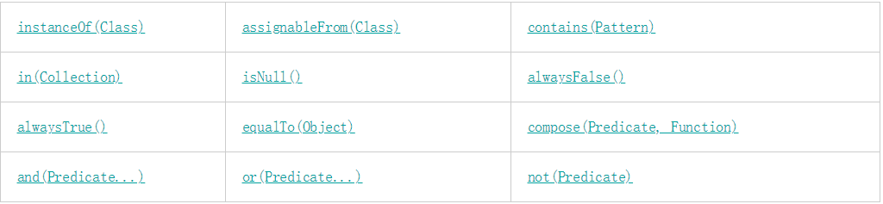
操作Functions和Predicates
Functions
Predicates

Slide 34
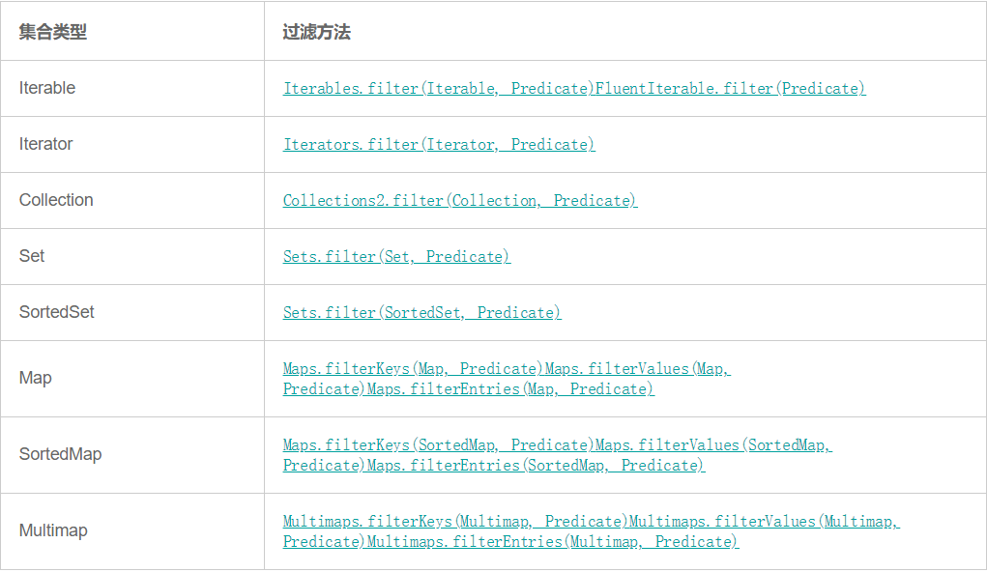
断言(Predicates)应用
*List的过滤视图被省略了，因为不能有效地支持类似get(int)的操作。请改用Lists.newArrayList(Collections2.filter(list, predicate))做拷贝过滤。

Slide 35
断言(Predicates)应用
过滤集合:
返回的式集合视图，并非一个新的集合
HasBoth hasBoth1 = new HasBoth(); HasBoth hasBoth2 = new HasBoth(); Iterable<TypeA> alist = Lists.newArrayList(hasBoth1, new TypeA(), hasBoth2, new TypeA()); Iterable<TypeB> blist = Iterables.filter(alist, TypeB.class);
//(Iterable<T>) filter(unfiltered, Predicates.instanceOf(desiredType));
Iterator<TypeB> expectedIterator = Arrays.<TypeB>asList(hasBoth1, hasBoth2).iterator(); blist.forEach(b -> assertThat(b).isEqualTo(expectedIterator.next())); assertThat(expectedIterator.hasNext()).isFalse();

Slide 36
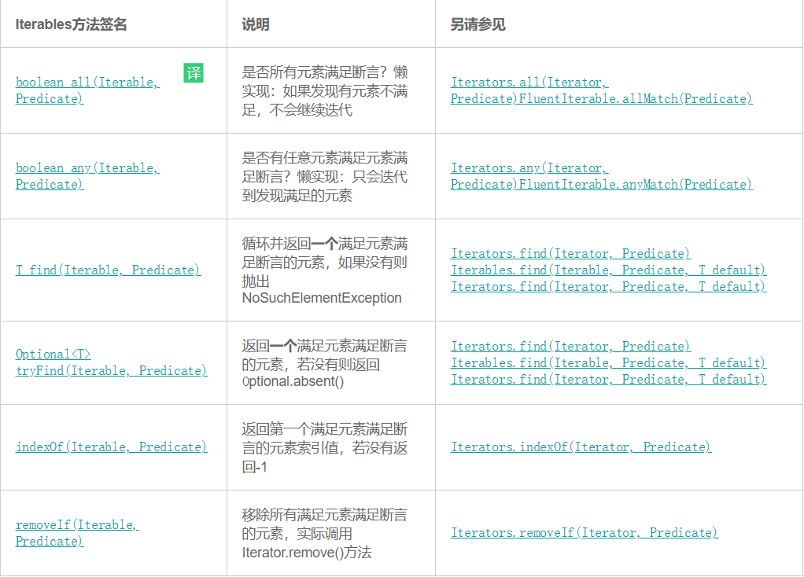
断言(Predicates)应用
Guava另外提供了若干用Predicate处理Iterable的工具——通常在Iterables工具类中，或者是FluentIterable的”fluent”（链式调用）方法。

Slide 37
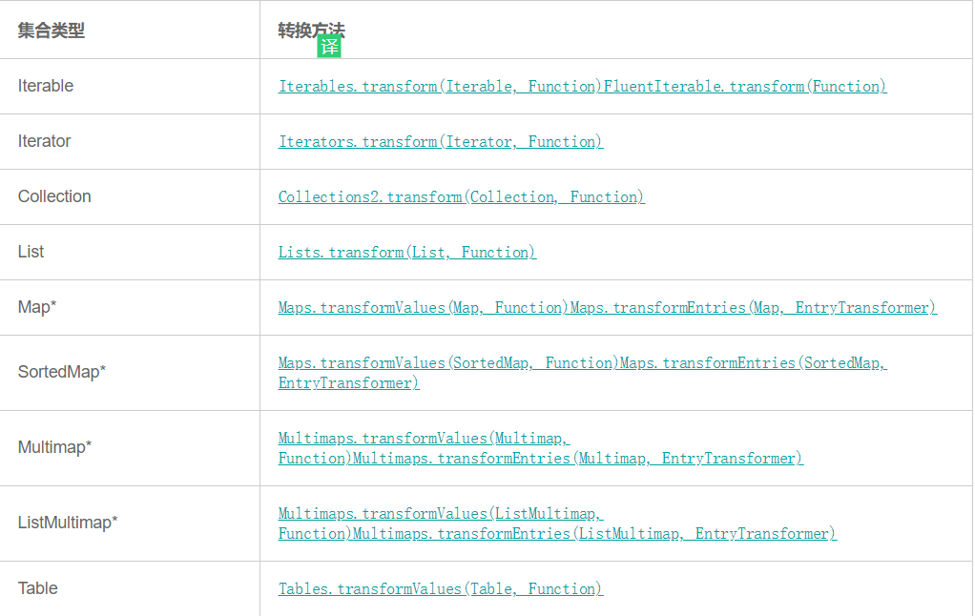
函数（ Functions ）应用
转换集合：

Slide 38
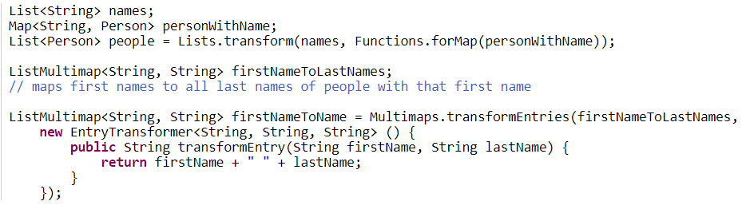
函数（ Functions ）应用
转换集合：
*Map和Multimap有特殊的方法，其中有个EntryTransformer<K, V1, V2>参数，它可以使用旧的键值来计算，并且用计算结果替换旧值。

Slide 39
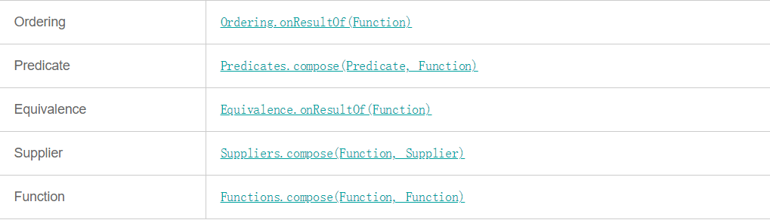
组合应用
转换集合：
*Map和Multimap有特殊的方法，其中有个EntryTransformer<K, V1, V2>参数，它可以使用旧的键值来计算，并且用计算结果替换旧值。

Slide 40
组合应用
转换集合：
*Map和Multimap有特殊的方法，其中有个EntryTransformer<K, V1, V2>参数，它可以使用旧的键值来计算，并且用计算结果替换旧值。

Slide 41
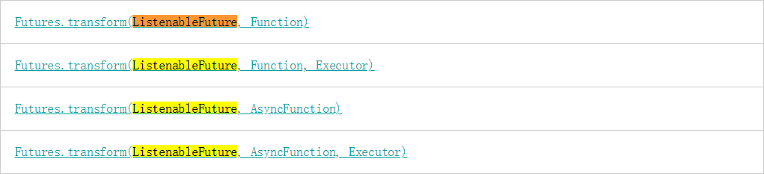
异步支持
ListenableFuture API支持转换ListenableFuture。Futures也提供了接受AsyncFunction参数的方法。AsyncFunction是Function的变种，它允许异步计算值。转换集合：

Slide 42
并发 Concurrency
05
强大而简单的抽象，让编写正确的并发代码更简单

Slide 43
接口
强烈地建议你在代码中多使用ListenableFuture来代替JDK的 Future, 因为
大多数Futures 方法中需要它，它继承了Future 。
转到ListenableFuture 编程比较容易。
Guava提供的通用公共类封装了公共的操作方方法，不需要提供Future和ListenableFuture的扩展方法。
传统JDK中的Future通过异步的方式计算返回结果:在多线程运算中可能或者可能在没有结束返回结果，Future是运行中的多线程的一个引用句柄，确保在服务执行返回一个Result。
ListenableFuture可以允许你注册回调方法(callbacks)，在运算（多线程执行）完成的时候进行调用, 或者在运算（多线程执行）完成后立即执行。这样简单的改进，使得可以明显的支持更多的操作，这样的功能在JDK concurrent中的Future是不支持的

Slide 44
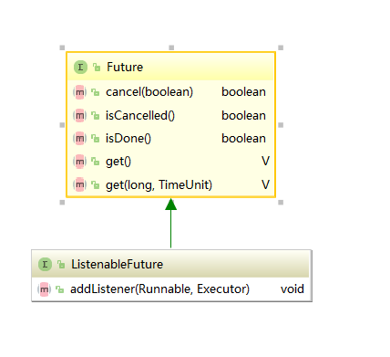
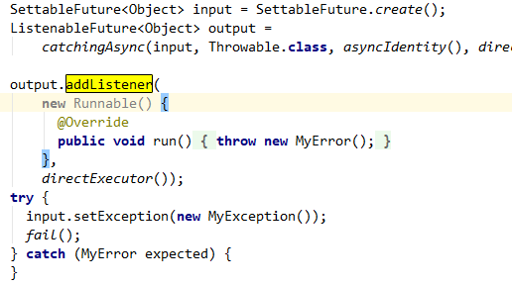
ListenableFuture
addListener(Runnable, Executor), 该方法会在多线程运算完的时候，指定的Runnable参数传入的对象会被指定的Executor执行

Slide 45
ListenableFuture
addListener(Runnable, Executor), 该方法会在多线程运算完的时候，指定的Runnable参数传入的对象会被指定的Executor执行

Slide 46
添加回调（Callbacks）
onSuccess(V),在Future成功的时候执行，根据Future结果来判断。
onFailure(Throwable), 在Future失败的时候执行，根据Future结果来判断。
SettableFuture<String> f = SettableFuture.create(); FutureCallback<String> callback = new FutureCallback<String>() { private boolean called = false; @Override public void onSuccess(String result) { fail("Was not expecting onSuccess() to be called."); } @Override public synchronized void onFailure(Throwable t) { assertFalse(called);called = true; } }; addCallback(f, callback, directExecutor()); f.cancel(true);

Slide 47
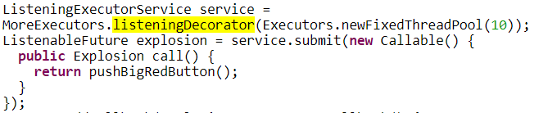
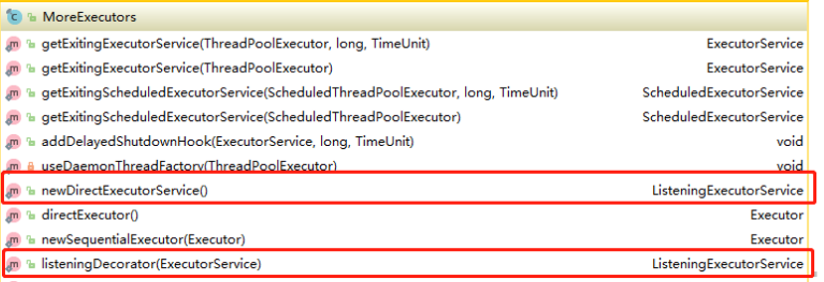
ListenableFuture的创建
ListeningExecutorService 接口, 该接口返回 ListenableFuture 而相应的 ExecutorService 返回普通的 Future

Slide 48
ListenableFuture的创建
另外, 假如你是从 FutureTask转换而来的, Guava 提供ListenableFutureTask.create(Callable<V>) 和ListenableFutureTask.create(Runnable, V). 和 JDK不同的是, ListenableFutureTask 不能随意被继承（译者注：ListenableFutureTask中的done方法实现了调用listener的操作）。
假如你喜欢抽象的方式来设置future的值，而不是想实现接口中的方法，可以考虑继承抽象类AbstractFuture<V> 或者直接使用 SettableFuture 。
假如你必须将其他API提供的Future转换成 ListenableFuture，你没有别的方法只能采用硬编码的方式JdkFutureAdapters.listenInPoolThread(Future) 来将 Future 转换成 ListenableFuture。尽可能地采用修改原生的代码返回 ListenableFuture会更好一些。

Slide 49
Application
方法 | 描述 | 参考
transform(ListenableFuture<A>, AsyncFunction<A, B>, Executor)* | 返回一个新的ListenableFuture ，该ListenableFuture 返回的result是由传入的AsyncFunction 参数指派到传入的 ListenableFuture中. | transform(ListenableFuture<A>, AsyncFunction<A, B>)
transform(ListenableFuture<A>, Function<A, B>, Executor) | 返回一个新的ListenableFuture ，该ListenableFuture 返回的result是由传入的Function 参数指派到传入的 ListenableFuture中. | transform(ListenableFuture<A>, Function<A, B>)
allAsList(Iterable<ListenableFuture<V>>) | 返回一个ListenableFuture ，该ListenableFuture 返回的result是一个List，List中的值是每个ListenableFuture的返回值，假如传入的其中之一fails或者cancel，这个Future fails 或者canceled | allAsList(ListenableFuture<V>...)
successfulAsList(Iterable<ListenableFuture<V>>) | 返回一个ListenableFuture ，该Future的结果包含所有成功的Future，按照原来的顺序，当其中之一Failed或者cancel，则用null替代 | successfulAsList(ListenableFuture<V>...)

Slide 50
CheckedFuture
Guava也提供了 CheckedFuture<V, X extends Exception> 接口。CheckedFuture 是一个ListenableFuture ，其中包含了多个版本的get 方法，方法声明抛出检查异常.这样使得创建一个在执行逻辑中可以抛出异常的Future更加容易 。
将 ListenableFuture 转换成CheckedFuture，可以使用 Futures.makeChecked(ListenableFuture<V>, Function<Exception, X>)

Slide 51
字符串处理 Strings
06
字符串工具，包括分割、连接、填充等操作

Slide 52

连接器[Joiner]
用分隔符把字符串序列连接起来

Slide 53
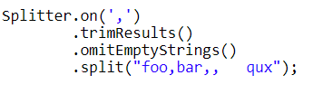
拆分器[Splitter]
代码返回Iterable<String>，其中包含”foo”、”bar”和”qux”。Splitter可以被设置为按照任何模式、字符、字符串或字符匹配器拆分

Slide 54
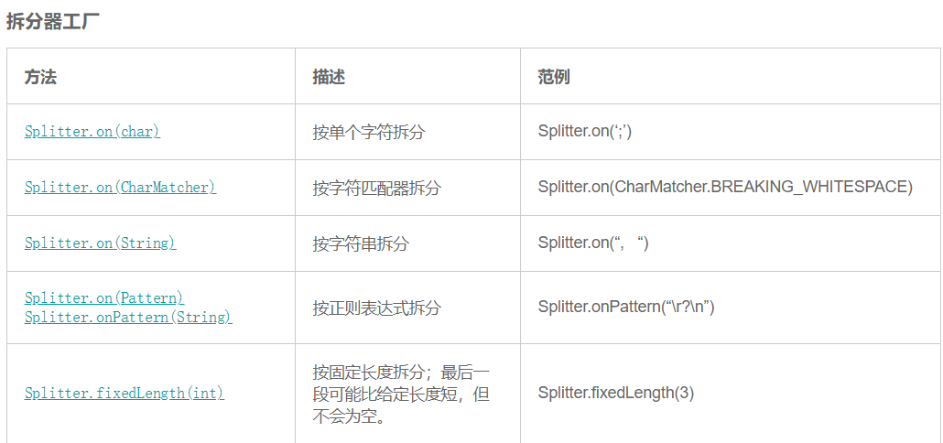
拆分器[Splitter]

Slide 55
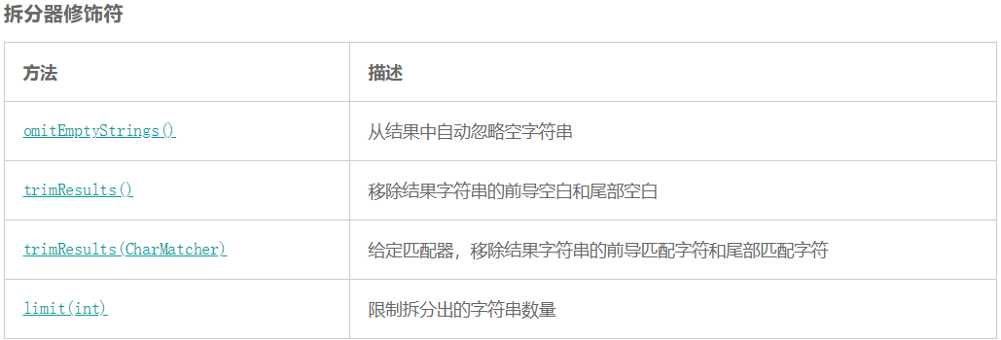
拆分器[Splitter]

Slide 56
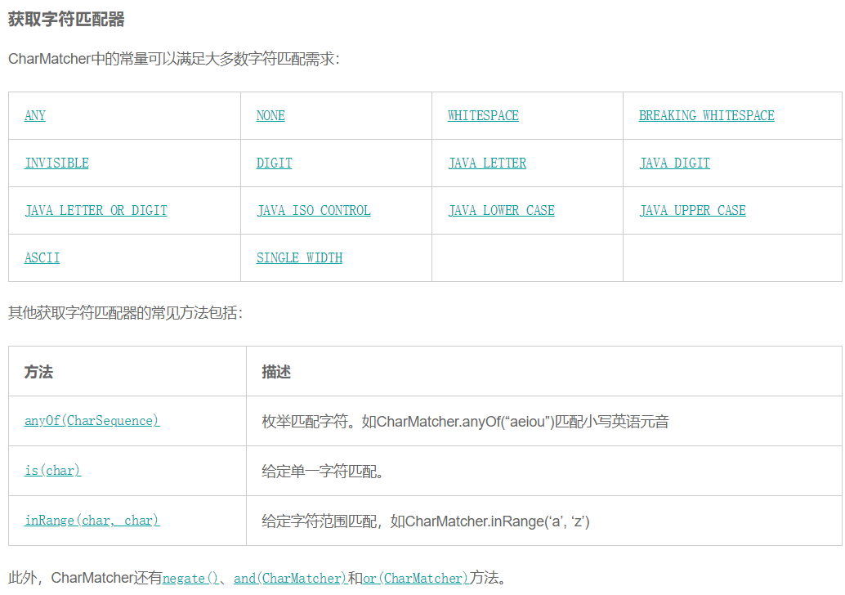
字符匹配器[CharMatcher]

Slide 57
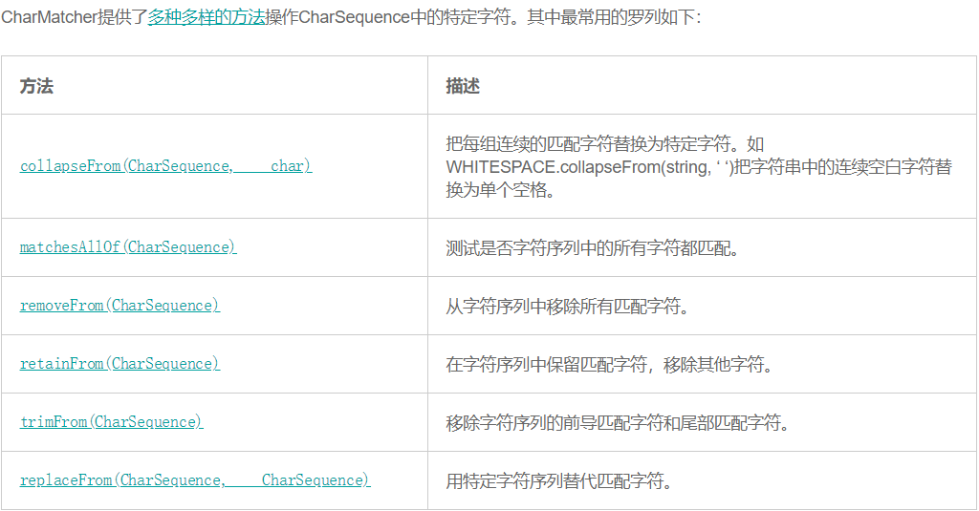
字符匹配器[CharMatcher]

Slide 58
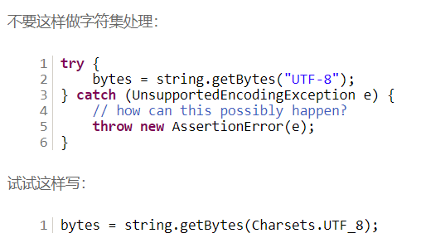
字符集[Charsets]

Slide 59
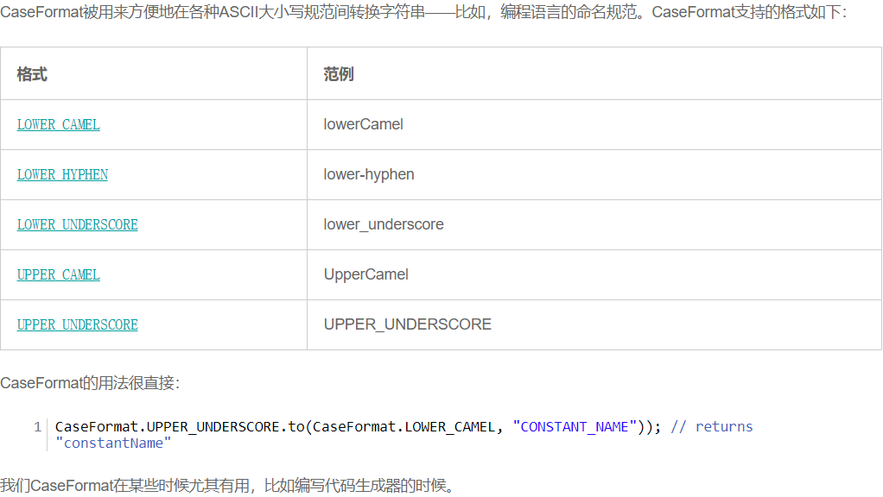
大小写格式[CaseFormat]

Slide 60
原生类型Primitives
07
扩展 JDK 未提供的原生类型（如int、char）操作， 包括某些类型的无符号形式

Slide 61
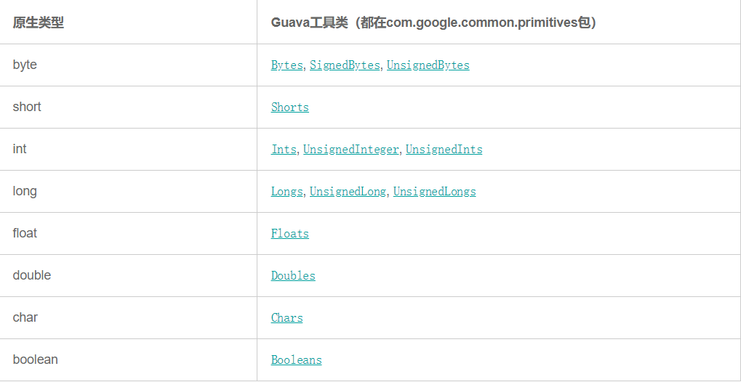
工具包

Slide 62
方法

Slide 63
方法符号相关性
符号无关方法存在于Bytes, Shorts, Ints, Longs, Floats, Doubles, Chars, Booleans。而UnsignedInts, UnsignedLongs, SignedBytes, 或UnsignedBytes不存在。
符号相关方法存在于SignedBytes, UnsignedBytes, Shorts, Ints, Longs, Floats, Doubles, Chars, Booleans, UnsignedInts, UnsignedLongs。而Bytes不存在。

Slide 64
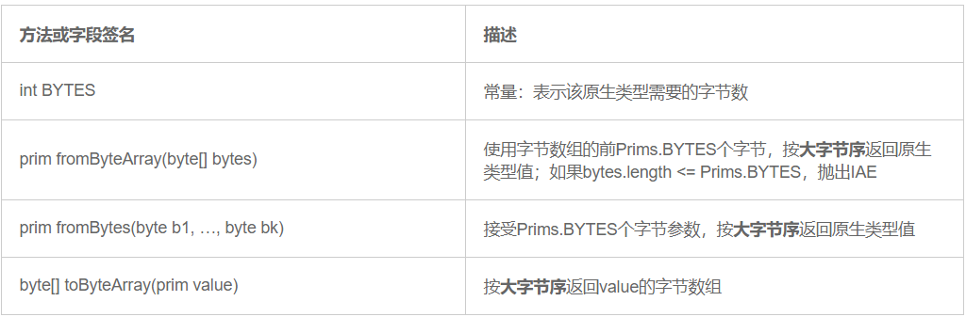
字节转换方法
Guava提供了若干方法，用来把原生类型按大字节序与字节数组相互转换。所有这些方法都是符号无关的，此外Booleans没有提供任何下面的方法。

Slide 65
区间 Ranges
08
可比较类型的区间API，包括连续和离散类型

Slide 66
简介
区间，有时也称为范围，是特定域中的凸性（非正式说法为连续的或不中断的）部分。在形式上，凸性表示对a<=b<=c, range.contains(a)且range.contains(c)意味着range.contains(b)。(a..b) = {x | a < x < b}
上面的a、b称为端点 。为了提高一致性，Guava中的Range要求上端点不能小于下端点。上下端点有可能是相等的，但要求区间是闭区间或半开半闭区间（至少有一个端点是包含在区间中的）
[a..a]：单元素区间
[a..a); (a..a]：空区间，但它们是有效的
(a..a)：无效区间
所有区间均是不可变类型

Slide 68
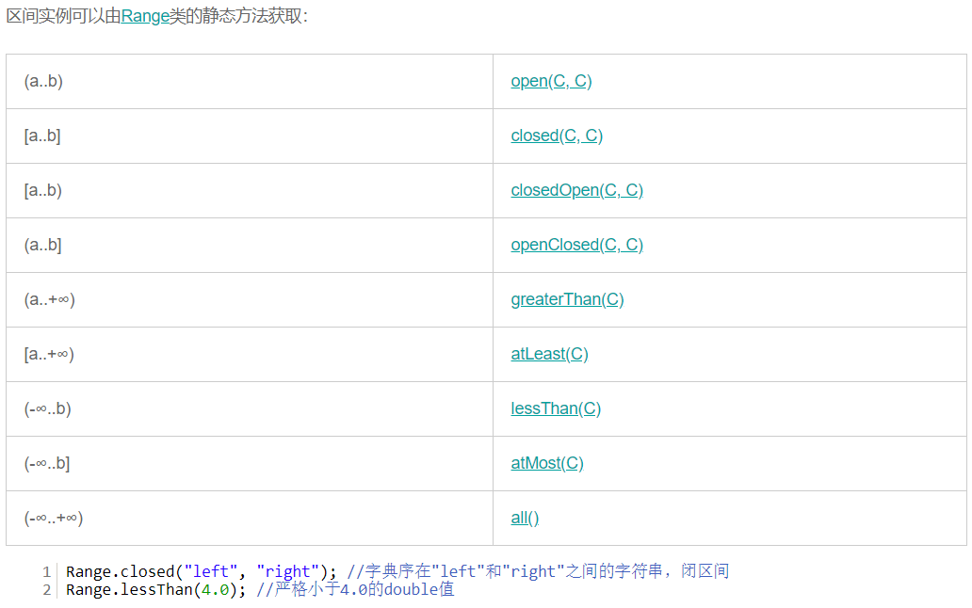
构建区间

Slide 69
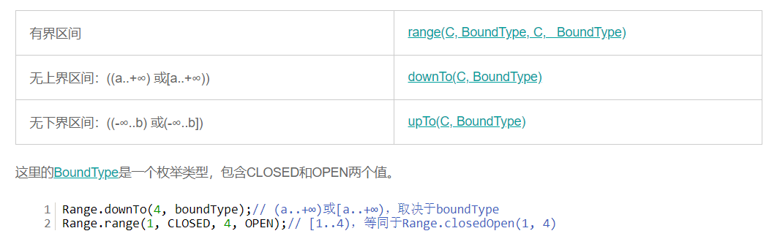
构建区间
此外，也可以明确地指定边界类型来构造区间：

Slide 70

区间运算
包含运算
查询运算
hasLowerBound()和hasUpperBound()：判断区间是否有特定边界，或是无限的；
lowerBoundType()和upperBoundType()：返回区间边界类型，CLOSED或OPEN；如果区间没有对应的边界，抛出IllegalStateException；
lowerEndpoint()和upperEndpoint()：返回区间的端点值；如果区间没有对应的边界，抛出IllegalStateException；
isEmpty()：判断是否为空区间。

Slide 71
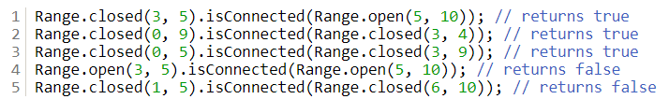
区间运算
关系运算
包含[enclose]
[3..6] 包含[4..4)，虽然后者是空区间；
相连[isConnected]
Range.isConnected(Range)判断区间是否是相连的。具体来说，isConnected测试是否有区间同时包含于这两个区间，这等同于数学上的定义”两个区间的并集是连续集合的形式”

Slide 72
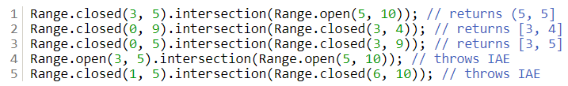
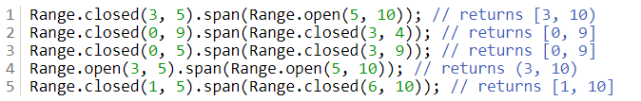
区间运算
关系运算
交集[intersection]
Range.intersection(Range)返回两个区间的交集：既包含于第一个区间，又包含于另一个区间的最大区间。当且仅当两个区间是相连的，它们才有交集。如果两个区间没有交集，该方法将抛出IllegalArgumentException。
跨区间[span]
Range.span(Range)返回”同时包括两个区间的最小区间”，如果两个区间相连，那就是它们的并集。

Slide 73
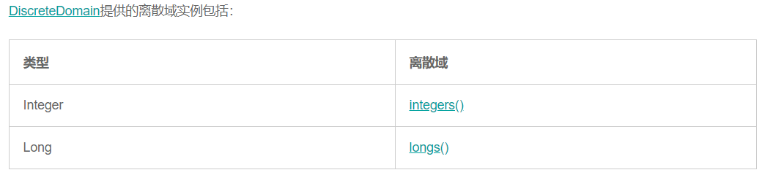
离散域
部分（但不是全部）可比较类型是离散的，即区间的上下边界都是可枚举的。
在Guava中，用DiscreteDomain<C>实现类型C的离散形式操作。一个离散域总是代表某种类型值的全集；它不能代表类似”素数”、”长度为5的字符串”或”午夜的时间戳”这样的局部域。

Slide 74
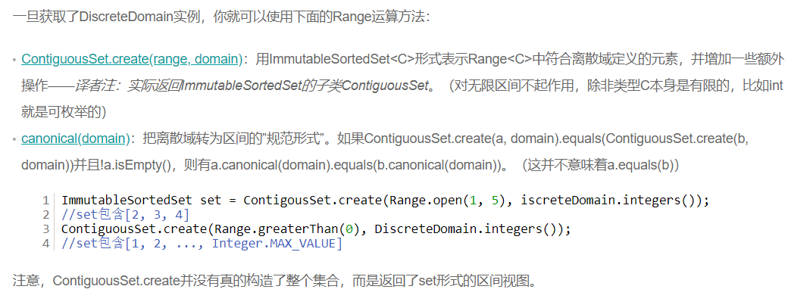
离散域

Slide 75
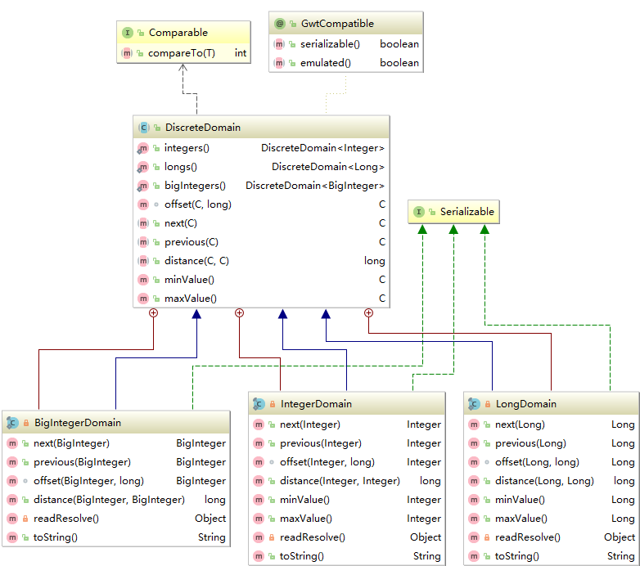
离散域

Slide 76
I/o
09
简化I/O尤其是I/O流和文件的操作，针对Java5和6版本

Slide 77
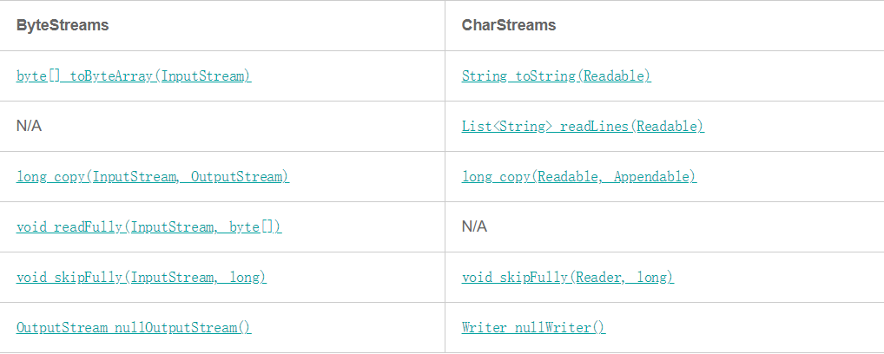
字节流和字符流
在ByteStreams、CharStreams以及com.google.common.io包中的一些其他类中，某些方法仍然在使用InputSupplier和OutputSupplier接口。这两个借口和相关的方法是不推荐使用的：它们已经被下面描述的source和sink类型取代了，并且最终会被移除。

Slide 78
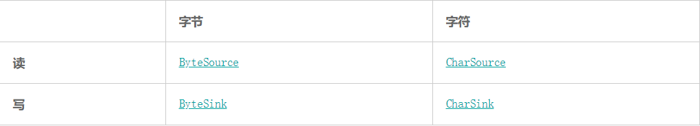
源与汇
Guava有一系列关于源与汇的抽象。源或汇指某个你知道如何从中打开流的资源，比如File或URL。源是可读的，汇是可写的。此外，源与汇按照字节和字符划分类型。

Slide 79
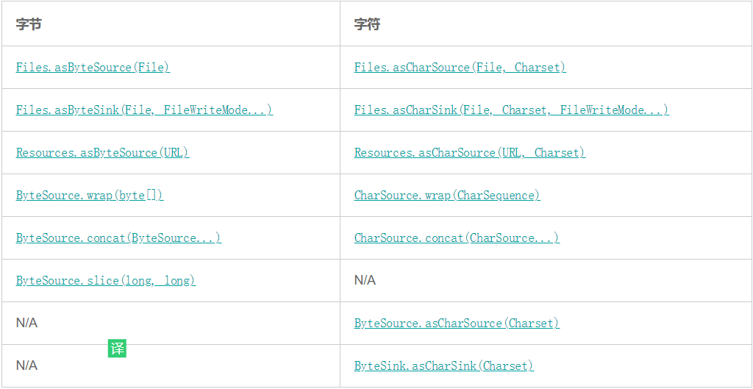
创建源与汇
源与汇的实现应该在每次openStream()方法被调用时都创建一个新的流。始终创建新的流可以让源或汇管理流的整个生命周期，并且让多次调用openStream()返回的流都是可用的。此外，如果你在创建源或汇之前创建了流，你不得不在异常的时候自己保证关闭流，这压根就违背了发挥源与汇API优点的初衷。

Slide 80
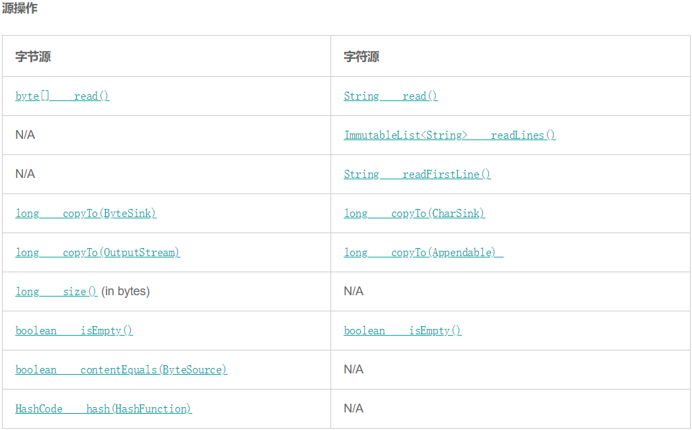
使用源与汇

Slide 81
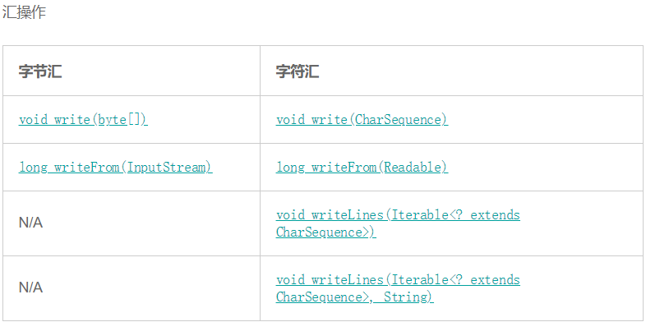
使用源与汇

Slide 82

文件操作

Slide 83
散列 Hash
10
提供比Object.hashCode()更复杂的散列实现，并提供布鲁姆过滤器的实现

Slide 84
概述
Java内建的散列码[hash code]概念被限制为32位，并且没有分离散列算法和它们所作用的数据，因此很难用备选算法进行替换。此外，使用Java内建方法实现的散列码通常是劣质的，部分是因为它们最终都依赖于JDK类中已有的劣质散列码。
hashCode往往很快，但是在预防碰撞上却很弱，也没有对分散性的预期。这使得它们很适合在散列表中运用，因为额外碰撞只会带来轻微的性能损失，同时差劲的分散性也可以容易地通过再散列来纠正（Java中所有合理的散列表都用了再散列方法）。然而，在简单散列表以外的散列运用中，Object.hashCode几乎总是达不到要求——因此，有了com.google.common.hash包

Slide 85
散列包的组成
Java内建的散列码[hash code]概念被限制为32位，并且没有分离散列算法和它们所作用的数据，因此很难用备选算法进行替换。此外，使用Java内建方法实现的散列码通常是劣质的，部分是因为它们最终都依赖于JDK类中已有的劣质散列码。
hashCode往往很快，但是在预防碰撞上却很弱，也没有对分散性的预期。这使得它们很适合在散列表中运用，因为额外碰撞只会带来轻微的性能损失，同时差劲的分散性也可以容易地通过再散列来纠正（Java中所有合理的散列表都用了再散列方法）。然而，在简单散列表以外的散列运用中，Object.hashCode几乎总是达不到要求——因此，有了com.google.common.hash包

Slide 86
散列包的组成
HashFunction
HashFunction是一个单纯的（引用透明的）、无状态的方法，它把任意的数据块映射到固定数目的位指，并且保证相同的输入一定产生相同的输出，不同的输入尽可能产生不同的输出。
Hasher
HashFunction的实例可以提供有状态的Hasher，Hasher提供了流畅的语法把数据添加到散列运算，然后获取散列值。Hasher可以接受所有原生类型、字节数组、字节数组的片段、字符序列、特定字符集的字符序列等等，或者任何给定了Funnel实现的对象。
Hasher实现了PrimitiveSink接口，这个接口为接受原生类型流的对象定义了fluent风格的API

Slide 87

散列包的组成
Funnel

Slide 88
散列包的组成
HashCode
一旦Hasher被赋予了所有输入，就可以通过hash()方法获取HashCode实例（多次调用hash()方法的结果是不确定的）。HashCode可以通过asInt()、asLong()、asBytes()方法来做相等性检测，此外，writeBytesTo(array, offset, maxLength)把散列值的前maxLength字节写入字节数组。

Slide 89

布鲁姆过滤器[BloomFilter]
布鲁姆过滤器是一种概率数据结构，它允许你检测某个对象是一定不在过滤器中，还是可能已经添加到过滤器了。
Guava散列包有一个内建的布鲁姆过滤器实现，你只要提供Funnel就可以使用它。你可以使用create(Funnel funnel, int expectedInsertions, double falsePositiveProbability)方法获取BloomFilter<T>，缺省误检率[falsePositiveProbability]为3%。BloomFilter<T>提供了boolean mightContain(T) 和void put(T)，它们的含义都不言自明了。

Slide 90

Hashing类

Slide 91
事件总线EventBus
11
发布-订阅模式的组件通信，但组件不需要显式地注册到其他组件中

Slide 92
数学运算 Math
12
优化的、充分测试的数学工具类

Slide 93

整数运算
Guava Math主要处理三种整数类型：int、long和BigInteger。这三种类型的运算工具类分别叫做IntMath、LongMath和BigIntegerMath。
有溢出检查的运算

Slide 94
实数运算
IntMath、LongMath和BigIntegerMath提供了很多实数运算的方法，并把最终运算结果舍入成整数。这些方法接受一个java.math.RoundingMode枚举值作为舍入的模式：
DOWN：向零方向舍入（去尾法）
UP：远离零方向舍入
FLOOR：向负无限大方向舍入
CEILING：向正无限大方向舍入
UNNECESSARY：不需要舍入，如果用此模式进行舍入，应直接抛出ArithmeticException
HALF_UP：向最近的整数舍入，其中x.5远离零方向舍入
HALF_DOWN：向最近的整数舍入，其中x.5向零方向舍入
HALF_EVEN：向最近的整数舍入，其中x.5向相邻的偶数舍入

Slide 95
实数运算
IntMath、LongMath和BigIntegerMath提供了很多实数运算的方法，并把最终运算结果舍入成整数。这些方法接受一个java.math.RoundingMode枚举值作为舍入的模式：
DOWN：向零方向舍入（去尾法）
UP：远离零方向舍入
FLOOR：向负无限大方向舍入
CEILING：向正无限大方向舍入
UNNECESSARY：不需要舍入，如果用此模式进行舍入，应直接抛出ArithmeticException
HALF_UP：向最近的整数舍入，其中x.5远离零方向舍入
HALF_DOWN：向最近的整数舍入，其中x.5向零方向舍入
HALF_EVEN：向最近的整数舍入，其中x.5向相邻的偶数舍入

Slide 96

实数运算

Slide 97

实数运算

Slide 98
反射 Reflection
13
Guava 的 Java 反射机制工具类

Slide 99
背景
Java不能在运行时保留对象的泛型类型信息。如果你在运行时有一个ArrayList<String>对象，你不能够判定这个对象是有泛型类型ArrayList<String>的 —— 并且通过不安全的原始类型，你可以将这个对象强制转换成ArrayList<Object>。
但是，反射允许你去检测方法和类的泛型类型。如果你实现了一个返回List的方法，并且你用反射获得了这个方法的返回类型，你会获得代表List<String>的ParameterizedType。

Slide 100
介绍
获取一个基本的、原始类的TypeToken
TypeToken<String> stringTok = TypeToken.of(String.class); TypeToken<Integer> intTok = TypeToken.of(Integer.class);
为获得一个含有泛型的类型的TypeToken —— 当你知道在编译时的泛型参数类型 —— 你使用一个空的匿名内部类：
TypeToken<List<String>> stringListTok = new TypeToken<List<String>>() {}
或者你想故意指向一个通配符类型：
TypeToken<Map<?, ?>> wildMapTok = new TypeToken<Map<?, ?>>() {};
TypeToken提供了一种方法来动态的解决泛型类型参数，如下所示：

Slide 101

介绍
TypeToken提供了一种方法来动态的解决泛型类型参数，如下所示：

Slide 102

介绍

Slide 103

查询

Slide 104

resolveType

Slide 105

Invokable

Slide 106

Invokable

Slide 107

Invokable

Slide 108

Invokable

Slide 109

Invokable

Slide 110

Dynamic Proxies

Slide 111

Dynamic Proxies

Slide 112

ClassPath

